Slide 1





SIENŲ VALDYMO IR VIZŲ POLITIKOS FINANSINĖS PARAMOS PRIEMONĖS, ĮTRAUKTOS Į INTEGRUOTO SIENŲ VALDYMO FONDĄ, IR VIDAUS SAUGUMO FONDO 2021–2027 M. PROGRAMŲ
STEBĖSENOS KOMITETO
5-ASIS POSĖDIS
2023 m. spalio 4 d.

Slide 2
DARBOTVARKĖ
Sveikinimo žodis.
Darbotvarkės patvirtinimas.
Europos Komisijos Migracijos ir vidaus reikalų generalinio direktorato atstovo kalba .
SVVP ir VSF programų įgyvendinimo pažangos ir komunikacijos veiklų pristatymas.
Informacijos apie projektų įgyvendinimo planus ir projektų sutarčių pristatymas.
SVVP ir VSF 2021–2027 m. programų veiksmų įgyvendinimo planų keitimų pristatymas ir tvirtinimas.
Vertinimo plano pristatymas.

Slide 3
SVVP ir VSF programų įgyvendinimo pažanga
SVVP | Deklaruota EK | 87 679 260,66 (26,5 proc.)
 | Liko deklaruoti | 243 112 665,34 (73,5 proc.)
VSF | Deklaruota EK | 0 proc.
 | Liko deklaruoti | 28 255 780,53 (100 proc.)
Pasirašyta sutarčių | ES dalis, EUR
SVVP | 123 736 801,56 (25/79 arba 32 % arba 37 % sukontraktuota ES lėšų)
VSF | 3 261 706,46 (6/38 arba 16 % arba 11 % sukontraktuota ES lėšų)

Slide 4
SVVP ir VSF programų įgyvendinimo rizikos
 | Vidurio peržiūra 2024 m. N+3
SVVP | rizikų nėra dėl 10 proc. Šiuo metu EK jau deklaruota virš 20 proc. (neskaičiuojant veiksmų pagal specific action)
VSF | mokėjimo prašymų EK nebuvo teikta; kol VSF projektų vykdytojai nėra deklaravę patirtų išlaidų (pagal VSF sutartis daugiausia išmokėta tik pagal avansus), išlieka rizika nepasiekti 10 proc.
VN turi būti pateikusi EK bent 10 proc. nuo pradinės programos sumos mokėjimų prašymų iki 2024 m. gruodžio 31 d. Į šią sumą neišskaičiuojamos lėšos pagal konkrečius veiksmus (specific action)

Slide 5
SVVP ir VSF programų įgyvendinimo pažanga
Duomenų perdavimo ataskaitų privalomas teikimas Europos Komisijai –
5 kartai per ataskaitinius metus, pateikta:
sausio 31 d., balandžio 28d., liepos 21 d., rugsėjo 20 d.
Prognozių privalomas teikimas Europos Komisijai – 2 kartus per ataskaitinius metus, pateikta:
2022 m. gruodžio 15 d. (SVVP); sausio 16d., liepos 25d.
Mokėjimo paraiškos – iki 6 kartų per ataskaitinius metus, pateikta tik SVVP:
rugpjūčio 10 d.
Metinės veiklos rezultatų ataskaitos (privaloma) – iki vasario 15 d. apie programų įgyvendinimą.
*ataskaitiniai metai nuo liepos 1 d. iki kitų metų birželio 30 d.

Slide 6

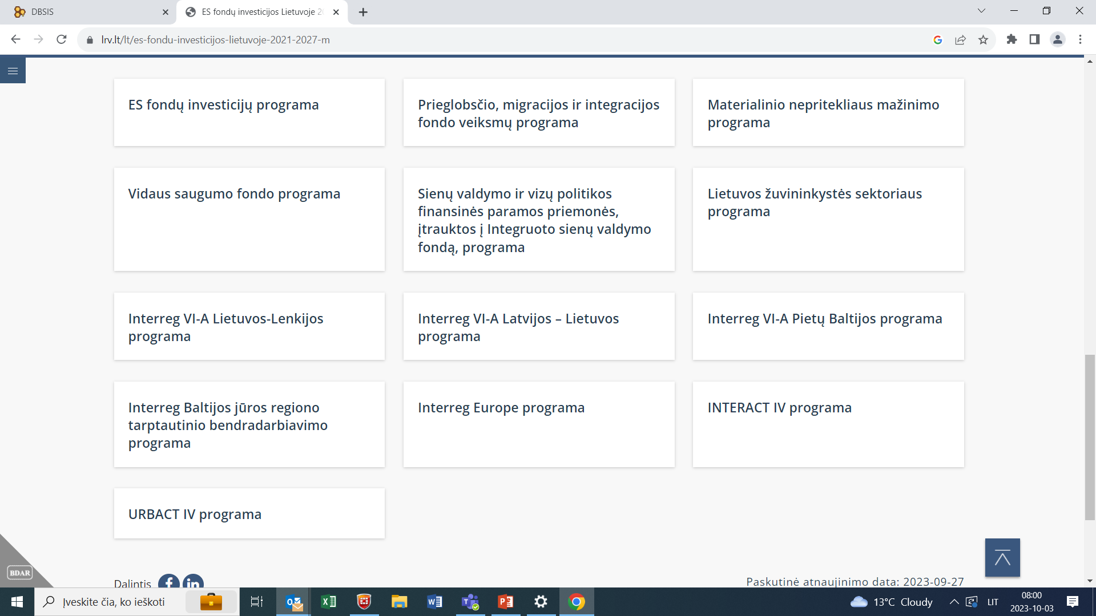
SVVP ir VSF programų komunikacijos veiklų pristatymas
www.lrv.lt

Slide 7

SVVP ir VSF programų komunikacijos veiklų pristatymas
SVVP ir VSF interneto svetainės sukūrimas www.vsfsvvp.lt

Slide 8



VSF 2014-2020 m. programos uždarymo bei 2021-2027 m. SVVP ir VSF programų pristatymo renginys
2023-09-14

